Slide 1
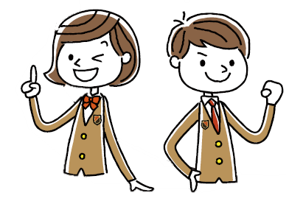
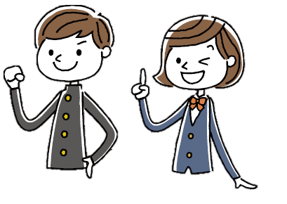
想いをカタチにする
WORKBOOK
～「共感」からはじめる社会への一歩～
制作：NPO法人アスクネット

Slide 2
目次
「共感」からはじめよう
「自分の想い」に向き合おう
「価値観」を見つけよう
Will-Need-Canから、社会課題を考えよう
身の回りにある「違和感」から社会課題を見つけよう
あなただからこそ、できることがある

Slide 3

はじめに
WORKBOOK
：P.1
自分の気持ち・価値観
AI
未来の予測が難しい
コンピューター
情報の正確性や倫理観
への不安
次のページから自分の想いに向き合おう！
Notes:
【アニメーション①】
今の社会は未来を予測することがとても難しい時代になってきました。
さらに、AIなどが発達し、情報の正確性や倫理観にも不安が増えてきています。
こうした中でも、私たちが関わり合いながら暮らしているのがこの社会です。
人と人との気持ちの関係があってこそ、この社会は成り立っているのです。どんなに便利になって情報があったとしても、
どんなにAIで分析や予測ができたとしても、コンピューターやAIは感情を生み出したり、理解したりすることはできません。
【アニメーション②】
だからこそ、あなた自身がどんな気持ちなのか、そこにどんな価値観を持っているのかということが大切になります。
自分の価値観を知るためには、自分の想いに向き合うことが必要です。
【アニメーション③】
さあ、次のページから自分の想いに向き合っていきましょう！

Slide 4
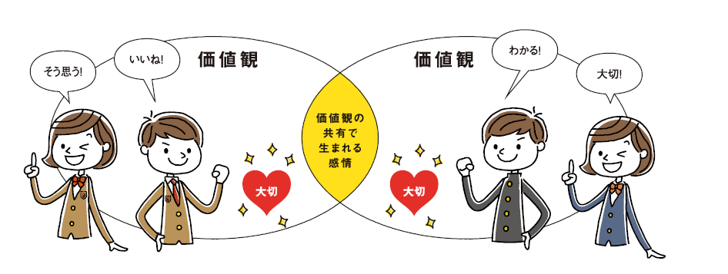
「共感」からはじめよう
WORKBOOK
：P.2
共感とは「価値観の共有で生まれる感情」
Notes:
あなたの大切にしたい想いが、誰かの想いと重なる。社会の多くの活動は、こんな共感から生まれています。
共感とは「価値観の共有で生まれる感情」のこと。
この図のように、大切にしたい価値観を「そう思う！」「いいね！」「大切！」「わかる！」と共に感じることです。
例えば、SDGsが広がっているのも、多くの人が大切にしたいという想いに共感しているからではないでしょうか。未来につなげていきたい、
困っている問題を解決していきたいと考えているのです。
このワークブックであなたの想いを形にして、多くの共感を生み出しながら、未来を描いていきましょう。

Slide 5

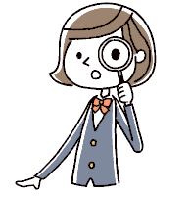

共感が生まれるステップ
WORKBOOK
：P.2
共感はすぐには生まれない。共感にはステップがある。
STEP１：理解
STEP２：興味
STEP３：共感
Notes:
ここで1つワークに取りかかかる前に、みんなに知っておいて欲しいことがあります。
それは、共感はすぐに生まれるものではないということ。
何も知らない状態では心が動かないように、共感が生まれるでにはステップが必要です。
【アニメーション①】
この図のように、共感が生まれる前には、STEP1として「理解」。STEP２として「興味」があります。
みんなの大好きな歌手やスポーツ、商品やサービスがあれば、どんなステップでその気持ちに至ったかをを思い出すと
ステップがイメージしやすいかもしれません。
今から時間を取るので、STEP1～3の内容をを読んでください。

Slide 6
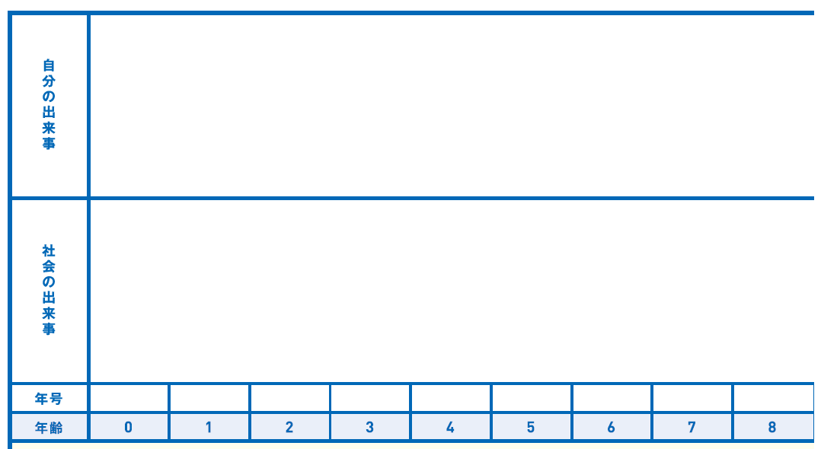
「自分の想い」に向き合おう
WORKBOOK
：P.3~4
・生まれたときにとてもきれいな梅が咲いていたので、名前が梅子になった。
・5歳からピアノを習い始めた。
・幼稚園の先生が優しくて、自分も幼稚園の先生になりたいと思った。
・2歳のときにすでにおしゃべりだったと母が言っていた。
・小学校に入学して、なかなか友達ができず、学校に行きたくない日が多かった。
【2008年】アメリカ史上、初のアフリカ系の大統領（オバマ大統領）誕生。
【2011年】東日本大震災。
【2012年】消費税増税法成立。
【2009年】新型インフル、WHOがパンデミック宣言。
【2014年】ノーベル
平和賞にマララさん
【2009年】マイケル・ジャクソン死去。
2007
2008
2009
2010
2011
2012
2013
2014
2015
Notes:
ここからはワークシートを使って、自分の中にある感情体験を見つけていきましょう。
年表（上の部分）には生まれた時から今までどんなことがあったのかを書き出します。
自分の出来事だけでなく社会の出来事も書き出すことで、色々なことを思い出すのではないでしょうか。
ライフラインチャート（下の部分）には気持ちの変化（プラスやマイナス）を
曲線で表現します。特に曲線の頂点では何があったのかを書いていくことで、より深い自分の想いに気づくことができます。
まずは、上の年表の部分を書いてみましょう。
自分の出来事が思い出せない場合は、ワークブックの右上のヒント「見る・話す・知る・感じる」を参考に、
昔の写真を見たり、家族に聞いてみたりしてみましょう。
社会の出来事については特に小さい頃のことは覚えていないと思うので、インターネットなどを使って調べてみましょう。
沢山の出来事が起こっているので、どれを書いたら良いか迷うと思いますが、
特に自分の気になった出来事や自分に影響があった出来事を書いておきましょう。

Slide 7
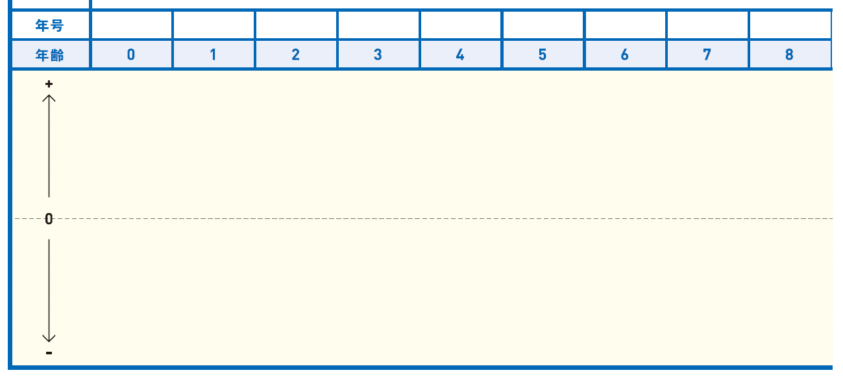
「自分の想い」に向き合おう
WORKBOOK
：P.3~4
2007
2008
2009
2010
2011
2012
2013
2014
2015
自分ではよく覚えていないけれど、おしゃべりだったということはとても楽しかったのかな。
・発表会でうまく弾けて、親や先生に褒めれて嬉しかった。
・幼稚園の先生をお手本に、友達に優しくしたら、感謝されて嬉しかった。
・ピアノが上手に弾けるようになるのが嬉しかった。
・幼稚園の時の友達が1人もおらず、疎外感を感じた。
Notes:
次に、下の部分でライフラインチャートを作成しましょう。
年表に書いたことを参考にしながら、気持ちの変化（プラスやマイナス）を曲線で書き込んでいきましょう。
特に曲線の頂点では何があったのかを書いていくことで、より深い自分の想いに気づくことができます。
例のように、「楽しい、嬉しい、疎外感を感じる」など感情を表す言葉と一緒に書きましょう。
どんなことがプラス・マイナスと言える出来事なのかは、図の下にある例も参考にしてください。
ただし、その出来事がプラスなのか、マイナスなのか、それがどの程度なのかは、人によって異なります。
自分の気持ちに正直に書いていくことが大切です。

Slide 8
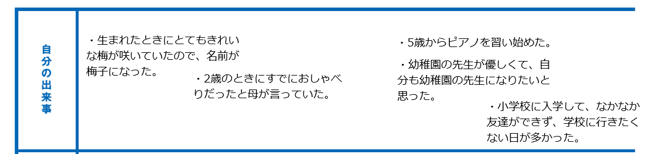
「自分の想い」に向き合おう
WORKBOOK
：P.4
＼やってみよう／
今の自分に大きな影響を及ぼした体験は何かを考えてみよう。
＜年表の例＞
友達が習っていたのがきっかけだったけど、気づいたら自分が夢中になっていて、今も続けている。
困ったときはいつも助けてくれて、
こういう大人になりたいと思った。
Notes:
年表とライフラインチャートを書き終えたら、「やってみよう」の視点で
今の自分に大きな影響を及ぼした体験は何かを考えてみましょう。
【アニメーション①】
例では、「5歳からピアノを習い始めた」「幼稚園の先生が優しくて、自分も幼稚園の先生になりたいと思った」という出来事が
今の自分に大きな影響を及ぼしていると考えて、その出来事を深掘りしています。
この例のように考えたことは忘れないように、メモしておきましょう。

Slide 9
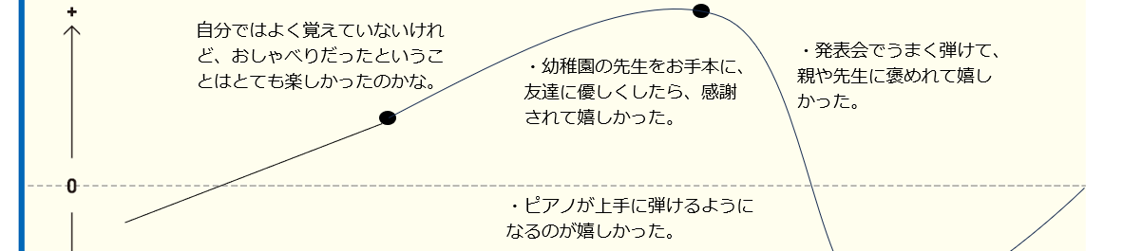
「自分の想い」に向き合おう
WORKBOOK
：P.4
＼やってみよう／
自分の判断基準や大切にしていることが何かを考えてみよう。
＜ライフラインチャートの例＞
友達から「優しい」と言われることが多いのはこの経験があったからだと気づいた。
Notes:
次の「やってみよう」の視点で
自分の判断基準や大切にしていることが何かを考えてみましょう。
【アニメーション①】
例では、「幼稚園の先生をお手本に、友達に優しくしたら、感謝されて嬉しかった」という出来事が
自分が大切にしていることだと考えて、その気持ちを深掘りしています。
この例のように考えたことは忘れないように、メモしておきましょう。

Slide 10
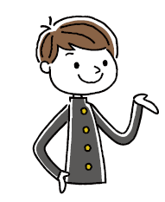
「自分の想い」に向き合おう
WORKBOOK
：P.4
＼やってみよう／
書いたこと・考えたことを周りの人に共有してみよう。
ポイント
相手の話を聴くときは、「なるほど」「そうだったんだね」という言葉や、
うなずいたり、目を見るなどの態度で表すと共感の気持ちが伝わりやすいよ！
Notes:
【アニメーション①】
ここまで書いた内容や考えたことを周りの人と共有しましょう。
話を聴くときのポイントとして、「なるほど」「そうだったんだね」という言葉やうなずいたり、目を見るなどの態度で表すと共感の気持ちが伝わりやすいですよ。

Slide 11
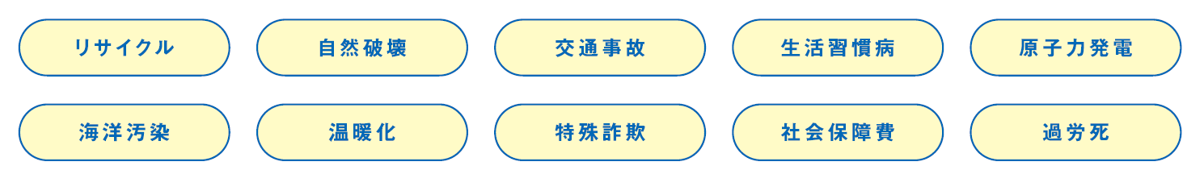
「価値観」を見つけよう
WORKBOOK
：P.5
STEP１
書かれている言葉の中から、気になる言葉に丸をつけよう。
＜選択例＞
Notes:
前のページでは、年表とライフラインチャート使って、出来事や自分の気持ちの変化から自分の原体験や価値観を探ってきました。
このページでは、社会課題に関連する言葉から、自分の経験や価値観を探っていきます。
【アニメーション①】
気になる言葉に丸をつけてください。ここでは、少しでも「気になる」と思ったものは全て選んでいきましょう。
この言葉は何だろう？と疑問に思うものは調べてみましょう。
また、この中にはない言葉が気になるという場合は、一番下にある空白の枠の中にに言葉を書いてください。

Slide 12
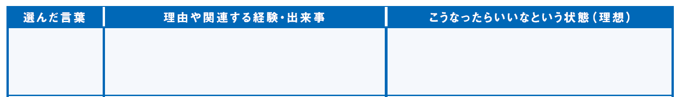
「価値観」を見つけよう
WORKBOOK
：P.6
STEP２
・STEP１で丸をつけた中から、特に自分の感情が動くと感じる言葉を選び、選んだ理由や関連する経験を書こう。
・その言葉から考えられるこうなったらいいなという状態（理想）を書こう。
＜記入例＞
牛乳パックをリサイクルするために、パックを切ったり、スーパーに持って行ったりするのが面倒でゴミとして捨ててしまうことがある。
牛乳パックをのリサイクルがもっと気軽にできたらいいな。
リサイクル
Notes:
STEP１で丸をつけた言葉から、特に自分の感情が動くと感じる言葉を選び、選んだ理由や関連する経験・
出来事をを書きましょう。さらに、その言葉から考えられるこうなったらいいなという状態（理想）を書いていきましょう。
【アニメーション①】
この例では「リサイクル」を選び、それに関連する経験とそこから考えるこうなったらいいなという状態を書いています。

Slide 13
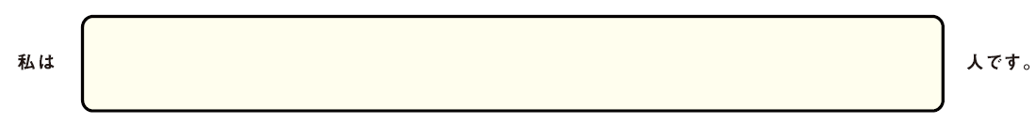
「価値観」を見つけよう
WORKBOOK
：P.6
STEP３
STEP２で書いたことを周りの人と共有しよう。他の人の話を聴いたら、相手の話から連想する言葉を伝えてあげよう。
STEP１～３を踏まえて
STEP４
自分を表現してみよう。
＜記入例＞
面倒だと思うことや手間がかかることに対して、工夫したり、
手軽にできる方法を考えて、実行することが好きな
Notes:
＜STEP3＞
STEP２で書いたことを周りの人と共有しましょう。他の人の話を聴いたら、相手の話から連想する言葉を伝えてあげましょう。
それが相手の価値観を表す言葉になるかもしれません。
＜STEP４＞
【アニメーション①】
STEP１～３を通じて、あなたはあなた自身をどんな人だと思いましたか。
「こういうことを大切にしている人かな」「決断する時はこういうことを優先している人かな」など
ぼんやりとしている状態でいいので、「私は～人です」という文で、自分を表現してみましょう。
この例では、「リサイクル」を選んで、経験や理想を考えて、
周りの人からもらった言葉をもとに自分を表現しています。
【前半のまとめ】
ここまでのワークを通じて、自分の価値観を見つけることはできましたか？
見つけることができたと自信を持って言える人、うっすら見つかったと思う人、中には、
全然見つからないと焦る気持ちになっている人もいるかもしれません。
でも、大丈夫ですよ！
簡単に見つかるものではないからこそ、こうしたワークがあるのです。
1回やってみて見つからなくても、2回、3回と見直したり、思いついたときに書き加えていきましょう。
大切なことは「言葉にすること」そして、それを「人に伝えること」
それを繰り返すことで、少しずつ自分の価値観が明確になっていきます。
また、社会の状況が変わったり、環境が変わったり、年齢を重ねることで価値観は変わることもあります。
次のページからは、これまで見てきた自分の想いをより深めながら、社会課題について考えていきます。

Slide 14
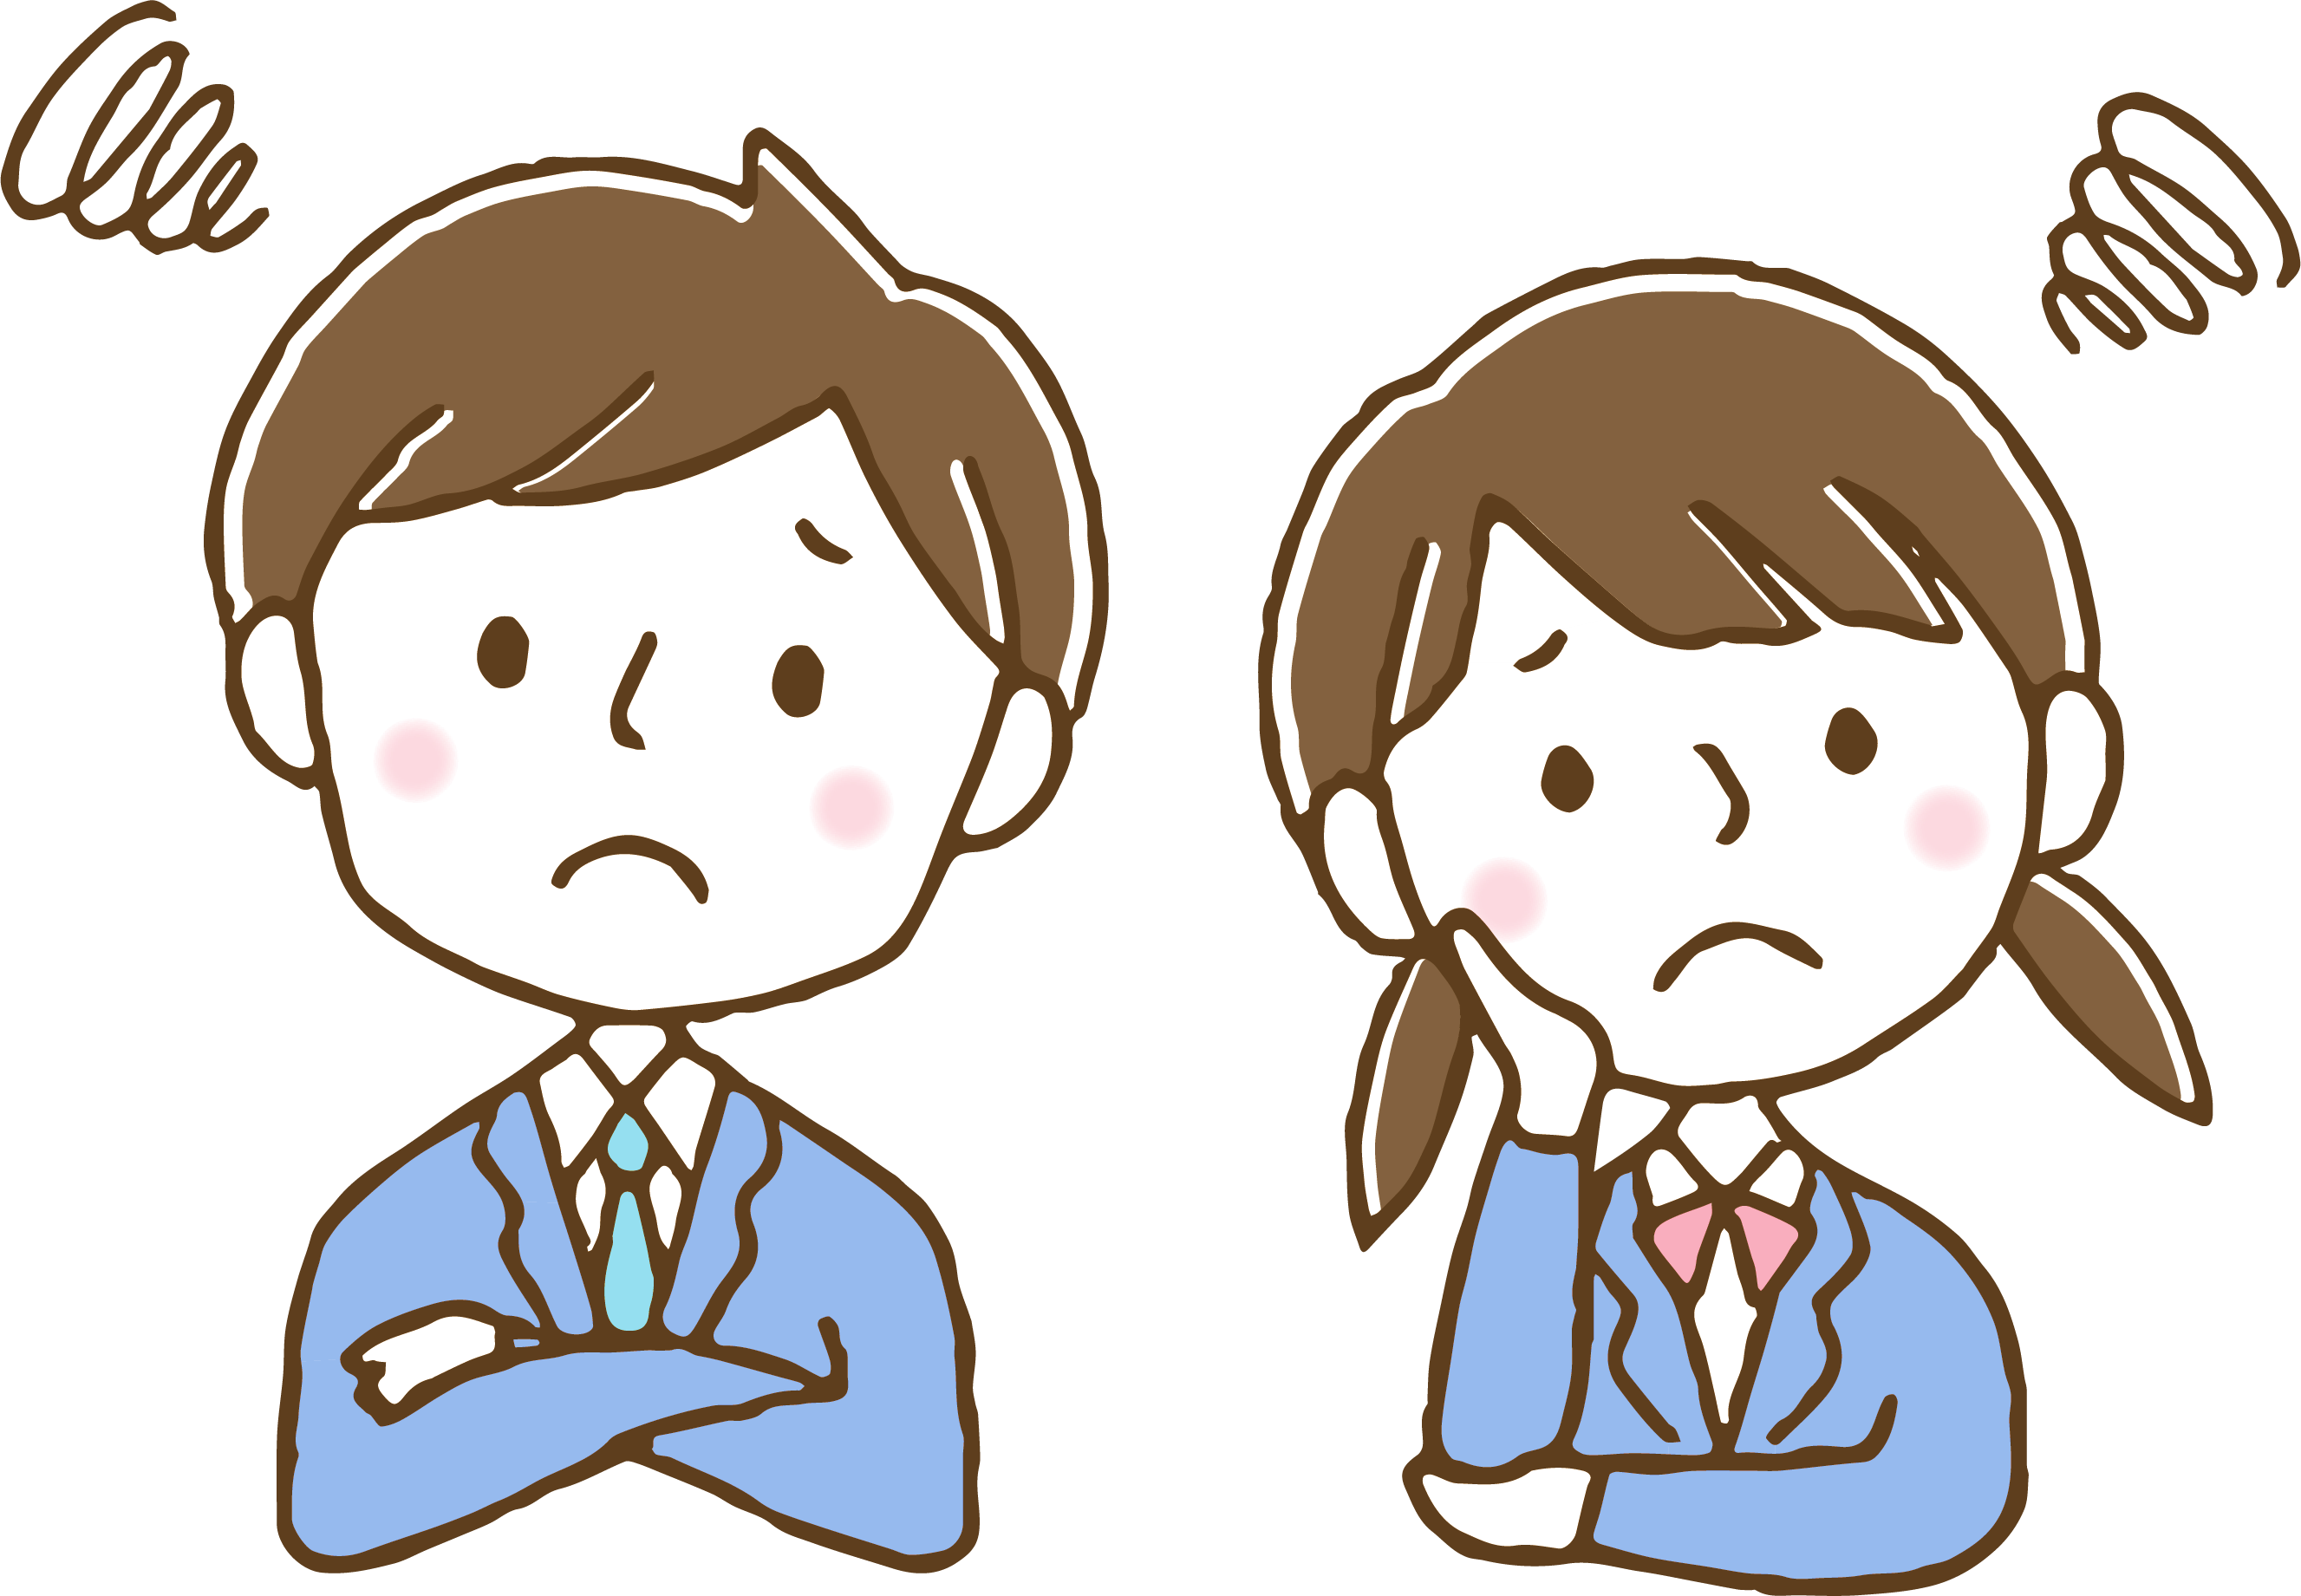
Will-Need-Canから、社会課題を考えよう
WORKBOOK
：P.7
Q「社会課題」と聞いて、思い浮かぶイメージは？
自分の力
では何も
できない…
難しくて
よくわかんない…
自分には
関係ない
ことかな…
こう思う人も多いのでは？
Notes:
「社会課題」と聞いて、みなさんはどんなことを思いますか？
【アニメーション①】
「自分には関係ないかな」とか「難しくて、自分の力では解決なんてできない」と思う人もいると思います。
でも、ワークブックP.5でみなさんが選んだ「感情が動く言葉」には、身近な「社会課題」がたくさん隠れているんですよ。
難しく考えすぎずに、ここから「自分が取り組む社会課題のテーマ」について、考えていきましょう。

Slide 15
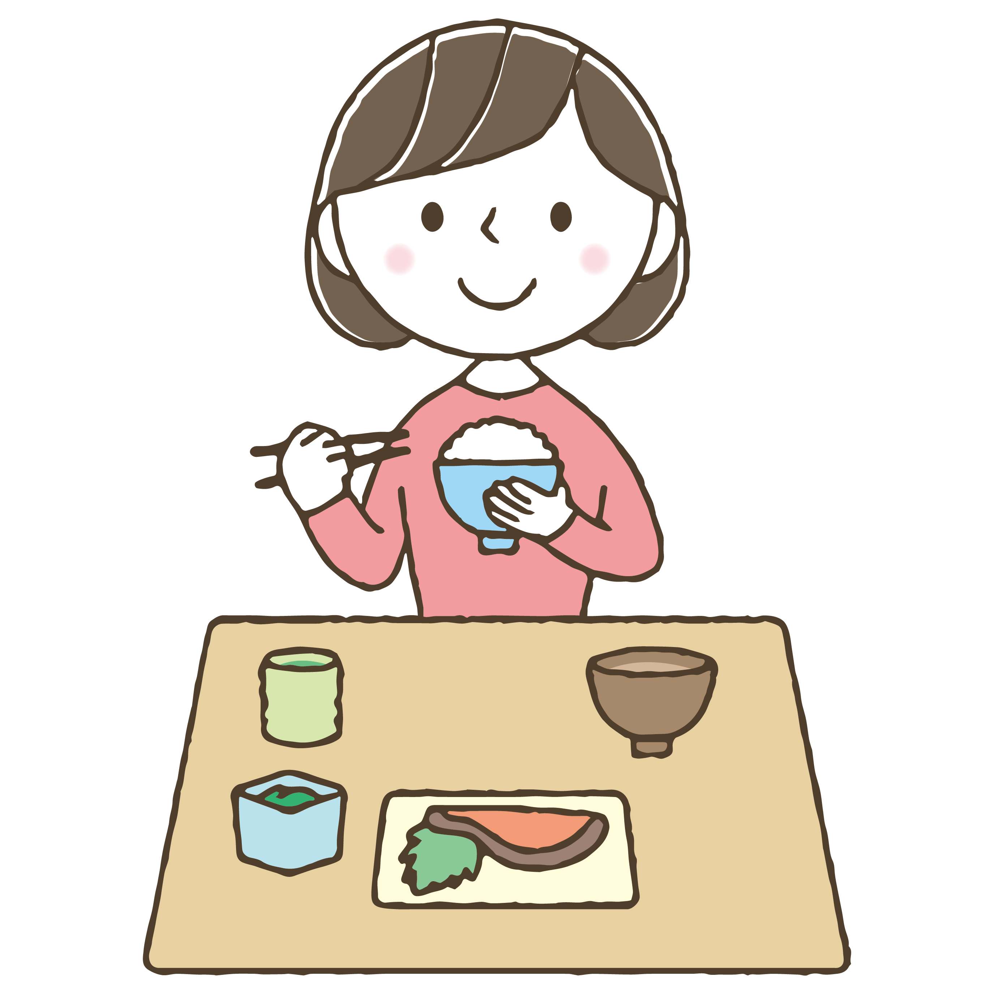
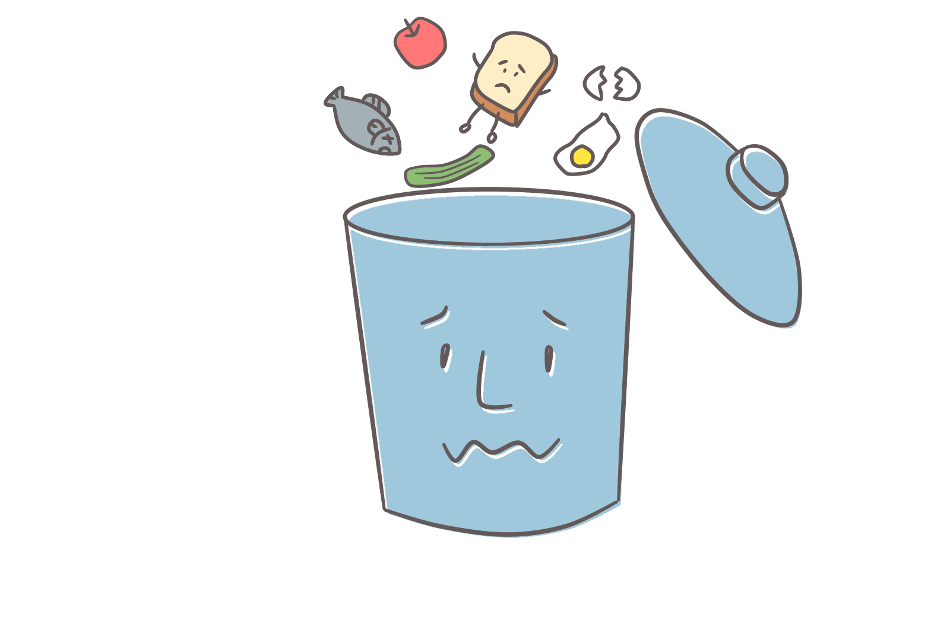
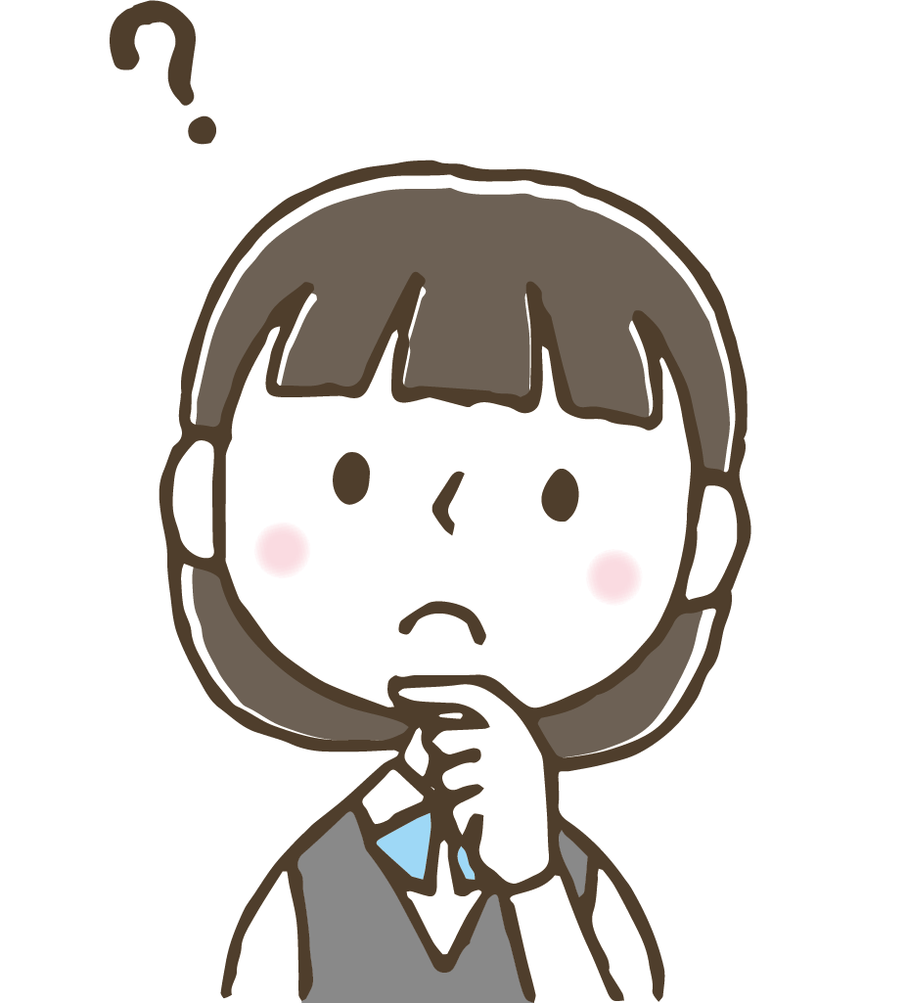
Will-Need-Canから、社会課題を考えよう
WORKBOOK
：P.7
まだまだ食べられる
食べ物がたくさん
捨てられるとしたら…
「どうにかしたい！」
「おいしい食べ物が
余らずみんなにいき
わたればいいのに…」
食べることが
大好きな私！
これだって社会課題！自分にとって
「大事だな」と思うことに関わる問題について考えよう！
Notes:
【アニメーション①】
みなさんの中に、「食べること」が好きな人はいるでしょうか。
【アニメーション②】
「おいしいものが、まだ食べられる状態でたくさん捨てられている」としたら、なんだか悲しくありませんか？
【アニメーション③】
また、「おいしい食べ物が余らないで、必要な人みんなにいきわたればいいのになぁ」なんて、思いませんか？
これって、みなさんもきっと聞いたことがある「フードロス問題」なんです。
【アニメーション④】
「社会課題」と言うと難しく感じますが、みなさんにとって「大事だと思うこと」に関わる、身近な問題と思ってもらえればいいのです。
このように、あなたが興味を持てる、または感情が動く「社会の課題」を見つけ、解決に向けて取り組むことで、これから私たちが暮らす社会がどんどん良くなっていったらうれしいですよね。

Slide 16

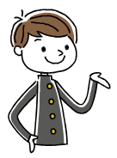
Will-Need-Canから、社会課題を考えよう
WORKBOOK
：P.7
Will ＝ あなたの感情が動く、「こうしたい」と思えること
■自分視点のWill
自分自身がやりたいと思うこと
・理想の状態
■社会視点のWill
社会が実現したいと考えていること・自治体や国レベルで持っている理想像
栄養バランスの良い食事
をしたい
貧困や飢餓のない社会を
作りたい
自然に囲まれた暮らし
がしたい
バス運転手が足りない状況
をどうにかしたい
Notes:
ここからは、Will・Need・Canの3つのキーワードから、社会課題について考えていきましょう。
まずは、Will・Need・Canって何？ということから理解していきましょう。
【アニメーション①】
Willは、『あなたの感情が動く、「こうしたい」と思えること』のことです。
Willには、「自分視点のWill」と、「社会視点のWill」があります。
【アニメーション②】
「自分視点のWill」は、あなた自身がやりたいなと思うこと、こうだったらいいな、という理想の状態のことです。
【アニメーション③】
「栄養バランスの良い食事がしたい」「自然に囲まれた暮らしがしたい」「家族仲良く暮らしたい」「バスケがもっとうまくなりたい」など、
別に、社会課題に関することに限るわけではないんですよ。
【アニメーション④】
「社会視点のWill」は、社会全体で実現したいと考えられていること、市・県・国・世界レベルで「こうしたらいいね」と思える理想像のことです。
【アニメーション⑤】
例えば、「貧困や飢餓のない社会を作りたい」とか、ニュースでもよく取り上げられている「バスなどの運転手不足をどうにかしたい」といったことです。

Slide 17
Will-Need-Canから、社会課題を考えよう
WORKBOOK
：P.7
Need ＝市場や社会から求められる要望・需要
■顧客視点のNeed
顧客が求めていること
■社会視点のNeed
社会が要望していること
自分に似合うアクセサリー
がほしい
プラスチック製品を
削減したい（してほしい）
小麦アレルギーでも
パスタが食べたい
ジェンダー平等を
実現したい（してほしい）
Notes:
【アニメーション①】
次に、Needは「市場や社会から求められる要望や需要」のことです。
Needにも、2つの視点があります。「顧客視点」と「社会視点」のNeedです。
【アニメーション②】
顧客視点のNeedは、顧客（お客様になるひと）が求めていることです。
自分や友達、家族などが顧客の立場だったら、どんなものやサービスがほしいか？ということに置き換えてもいいかもしれません。
【アニメーション③】
例えば、「自分に似合うアクセサリーがほしい」とか、「友達は小麦アレルギーだけどパスタが食べたいなぁって言っていたな」といったことです。
【アニメーション④】
また、「社会視点のNeed」については、社会が要望していることです。
ニュースなどで、社会で起こっている問題を取り上げられるときに「人材不足の解消が望まれます」とか「両国の対話が求められます」といった文言を聞いたことはありませんか？
そんなことを想像してもらえれば良いかと思います。
【アニメーション⑤】
例えば、「プラスチック製品の削減」や「ジェンダー平等の実現」といったことです。

Slide 18
Will-Need-Canから、社会課題を考えよう
WORKBOOK
：P.7
Can ＝あなたの強み・スキル
■自分視点のCan
自分ができること
（できると自覚していること）
■社会視点のCan
社会から見て自分にできること
（社会からやってほしいと期待される
こと）
動画編集ができる
フェアトレード商品を仕入れる（ことを期待されている）
効率的に体を鍛えること
ができる
災害に強い建物の構造を考える（ことを期待されている）
Notes:
【アニメーション①】
3つ目のCanは、「あなたの強みやスキル」です。
Will・Need同様、Canにも2つの視点があります。「自分視点」と「社会視点」です。
【アニメーション②】
「自分視点のCan」は、あなたができる、と自覚していることです。得意なことと言い換えてもいいかもしれません。
【アニメーション③】
例えば、「SNSにアップする動画の編集が得意」とか「部活動で柔道をやっていて、効率的に体を鍛えるのが得意」といったことです。
「得意なことなんてないよ…」と思う人もいるかもしれませんが、人と比べなくても大丈夫です！
自分の中でしいて言えば「料理をたまにするから、まぁできるかな」といったことでかまいません。
【アニメーション④】
「社会視点のCan」については、社会から見て「あなたができること」もしくは「できる、やってほしい、と期待されること」です。
【アニメーション⑤】
例えば、「ゆくゆく、フェアトレード商品を仕入れることを期待されている」「将来、災害に強い建物の構造を考えることを期待されている」といったことです。
Canについては、「今できること」だけでなく、「これからできるようになりたいこと」でもかまいません。

Slide 19
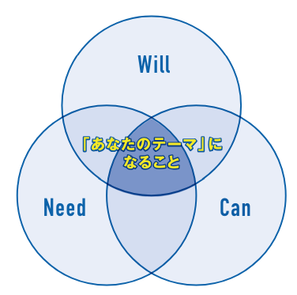

Will-Need-Canから、社会課題を考えよう
WORKBOOK
：P.7
ポイント
Will-Need-Canの 3つが重なる部分が、あなたが興味を持って、考えや
特徴・強みを活かせる 「あなたのテーマ」に
なる可能性が高いです！
Notes:
これまで説明したWill・Need・Canの3つが重なる部分が、あなたが興味をもって、あなたの個性（特徴・強み）を活かせるうような
「あなたのテーマ」になりうるものです。
Wii・Need・Canの3つがうまく重なり合うようなテーマ（課題を解決するためにあなたが取り組むべきこと）をすぐに見つけられるとは限りませんが、
まずはやってみる・書き出してみることが大事です。
まずは、Will・Need・Canについて、P5～6のワークの内容をもとに考えてみましょう。

Slide 20
Will-Need-Canから、社会課題を考えよう
WORKBOOK
：P.8
STEP１
P.6で選んだ「社会課題に関連する言葉」の中から、一番感情が動く（またはどうにかしたい、興味がある、大切だと思う）言葉（テーマ）を1つ選び、下記に記入しましょう。
牛乳パックをリサイクルするために、パックを切ったり、スーパーに持って行ったりするのが面倒でゴミとして捨ててしまうことがある。
牛乳パックのリサイクルがもっと気軽にできたらいいな。
リサイクル
私が選んだテーマは リサイクル です。
Notes:
ここからは、Will・Need・Canの観点で、あなたが気になる言葉について、掘り下げて考えていきましょう。
ワークブックP.6で選んだ「社会課題に関連する言葉」を改めて、見てみましょう。
【アニメーション①】
あなたの感情が一番動く言葉（または「どうにかしたい」「興味がある」「大切だと思う」といったことでもOKです）を1つ選び、記入しましょう。
この言葉に関するWill・Need・Canについて考えていきます。

Slide 21

Will-Need-Canから、社会課題を考えよう
WORKBOOK
：P.8
STEP２
テーマに関してあなたが「知っていること」を増やすために、まずはテーマについての情報収集をしましょう。
※何から調べていいのか困っている人は、「テーマ」と下記の文言を
かけあわせて調べてみましょう。
【 現状 ・ 原因 ・ 対策 ・ 事例 ・ データ ・ 課題 ・ 影響 】
Notes:
選んだテーマに対して、みなさんはどんなことを知っていますか？
例えば、「リサイクルってよく聞くし興味はあるけど、飲み終わったペットボトルは分別して捨てている…
くらいしか考えたことなかったなぁ」という人もいると思います。
テーマに関してあなたが「知っていること」を増やすために、まずはテーマについての情報収集をしましょう。
選んだテーマに関して、社会にはどんな課題があるのでしょうか？
ニュースを調べて、リサイクルに関する問題にはどんなことがあるのかを知ってもいいですし、
地域のリサイクル方法について、住んでいる自治体のホームページなどを見てみてもいいかもしれません。
「どう調べたらいいのかわからない」という人がいたら、「選んだキーワード」と「現状／原因／対策／事例／データ／課題／影響」
といった言葉をかけあわせて、調べてみるとよいでしょう。
「リサイクル 現状」で調べる例を挙げていますが、場所もかけあわせて「●●市 リサイクル 課題」といった調べ方もできます。

Slide 22
Will-Need-Canから、社会課題を考えよう
WORKBOOK
：P.8
STEP３
テーマに関して、あなたが思う「理想の状態」はどんな状態ですか？（STEP1・2を踏まえて）
私が思う理想の状態は…
生ごみのリサイクル率が100%になっている社会
です。
あなたの「Will」
Notes:
STEP2で、テーマに関する情報収集はできたでしょうか？
【アニメーション①】
例えば、「生ごみのリサイクル率が、日本は他国に比べて低いこと」が分かったとして、あなたがこれをどうにかしたい、このテーマに興味がある
と思ったら、これに関しての「理想の状態」を考えます。
「韓国は生ごみのリサイクル率95%を達成している」ということも調べられたとしたら、理想の状態として「生ごみのリサイクル率が100％になっている社会」
といったことを掲げられるかもしれませんね。
もちろん、現時点ではここまで具体的でなくてもOKです。
「生ごみのリサイクル率が今よりも上がっている」でもいいんです。
まずは、現状を知ったうえで、「あなたが思う理想の状態」を描いてみましょう。
【アニメーション②】
これが、あなたの「Will」のひとつです。

Slide 23
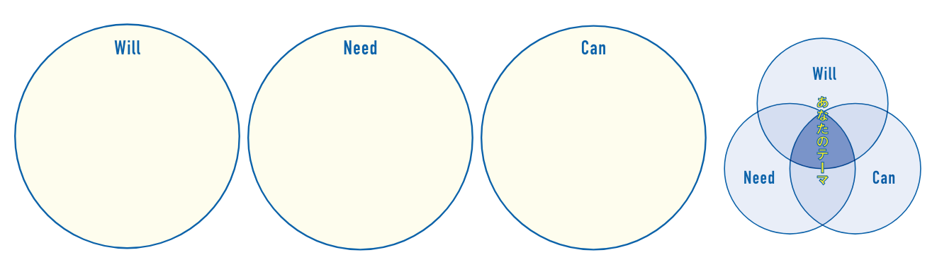

Will-Need-Canから、社会課題を考えよう
WORKBOOK
：P.8
選んだテーマに関して、あなたの「Will・Need・Can」を書いてみましょう。
STEP４
ごみ処理の費用を下げたい／ごみの量を減らしたい／ごみのにおいを
抑えたい
コンポストを広める／食べ残しを
なくす／必要な量しか買わない
生ごみのリサイクル率を100%に
したい
ポイント
STEP3をもとに、テーマに関する理想像・したいと思うこと（Will）を書きましょう。
次に、できること（Can）と求められること（Need）を書いていくと、考えや
すいですよ！
Notes:
STEP3では、テーマに関しての「Will」となる理想の状態を考えました。
STEP4では、それにかかわる「Need」と「Can」も考えてみましょう。
【アニメーション①】
まず、Willの部分には「STEP3」で考えた「理想の状態」を書き入れましょう。
【アニメーション②】
続いて、テーマに関しての「Need（お客様になりうる人や社会が求めていること）」と
「Can（あなたができること、やってほしいと期待されていること、できるようになりたいこと）」
についても、思いつく限り書いてみましょう。
今は練習なので、想像でもかまいません。「こんなこと書いていいのかな…」などと思う必要もありません。
思いつくままにアイデアを書いてみましょう。

Slide 24
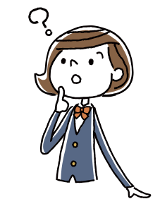
「違和感」から社会課題を考えよう
WORKBOOK
：P.9
あなたが実生活の中で持っている「違和感」も大きなヒントになります。
例えば…
子どもが熱を出したとき、
お母さんが迎えに行くのが
当たり前なの？
お父さんでもよくない？
「女は〇〇、男は〇〇」
っていうイメージが根付い
ている…？
1000円でTシャツを
買えるって変じゃない？材料費に、作った人の人件費に…。
低賃金で働かされている人がいる…？
Notes:
前のコマでは、「Will」「Need」「Can」の視点で、社会で起こっている問題について考え整理してみました。
国際的にも問題になっているような、スケールの大きな社会課題について記入した人が多かったのではないでしょうか。
だからこそ、まだ「遠い世界のことだなぁ」とか「私一人ががんばっても…」という人もいるんじゃないでしょうか。
ここからは、「あなたの身の回りの社会課題」について、考えてみましょう。
あなたの身近にも、社会課題があります。
それを見つけるために、あなたが実生活の中で持っている「違和感」も大きなヒントになります。
・普通のように見えるけど、少し変じゃない？と思うこと
・みんなやってることだけど、なんか変じゃない？と思うこと
・ルールかもしれないけど、違和感があるな…と思うこと …こんなことってありませんか？
【アニメーション①】
例えば、「1000円で服が買える！安ーいラッキー」と思うことは簡単ですが、
「この服を作るのに材料費や運ぶ人、売る人、作る人などたくさんの人が関わっているのに何でこんなに安いのかな？」
「低賃金で働かされている人がいるんじゃないかな」と想像することもできるでしょう。
【アニメーション②】
また、家庭の中で子どもが熱を出したとき、「お母さんが迎えに行くのが当たり前」という空気があったとしたら、
「性別で、●●しなきゃいけない（今回では、子育ては、母親がやったほうがいい）」というイメージが
社会にまだあるのかもしれません。
こんな、みなさんの身近にある「違和感」について、ここからは考えていきましょう。

Slide 25
「違和感」から社会課題を考えよう
WORKBOOK
：P.9
「不〇〇」「非〇〇」には、「社会課題のヒント」が隠れている！
■「不〇〇」の例
■「非〇〇」の例
・不満 ・不便
・不足 ・不安
・不使用 ・不快
・非常識 ・非公式
・非合理 ・非現実
・非定型 ・非営利
このバス路線、乗り遅れると次のバスまで2時間待たないとだめなんだよな…あー不便
will
Need
「車を運転できない高齢者の方も、移動しやすい手段が必要だな」
「待ち時間なく移動したい」
Notes:
身近な社会課題のヒントは、「言葉」からも見つかることがあります。
【アニメーション①】
日本語には、「不満」や「不便」といった「不」のつく言葉と、「非常識」や「非効率」といった「非」のつく言葉があります。
「不」のつく言葉は、何かが足りない、何かが打ち消されている、という状況です。
また、「非」のつく言葉は、常識を否定したり、定説を覆す、といった状況に使われることが多いです。
「不便」「不満」「不快」「不安」とか、「非常識」「非効率」だと思った経験はありませんか？
【アニメーション②】
例えば…
「このバス路線、乗り遅れると次のバスまで2時間待たないとだめなんだよな…あー不便」
「女子は冬寒い時でも、制服のスカートをはかないといけないけど、それって非合理的じゃないかな？」
こんな、身近なことでもいいんです。
そして、「違和感を感じるもの」には、P.7の「Will」や「Need」が隠れていることも多いです。
【アニメーション③】
例えば、「バスの本数が少なくて不便」な状態は、「待ち時間なく移動したいな」という「Will」や、
「車を運転できない高齢者の方も、移動しやすい手段が必要だな」といった「Need」に繋がります。
これが、社会課題の種なんです。あなたが思う「違和感のある状態」を見つけてみましょう。

Slide 26
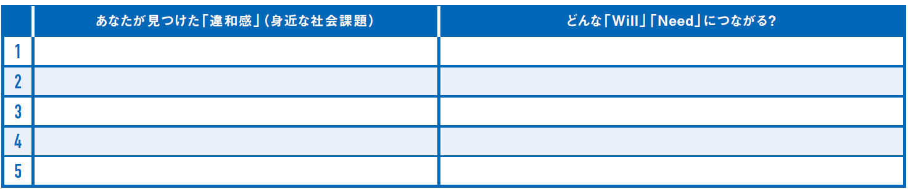
「違和感」から社会課題を考えよう
WORKBOOK
：P.9
WORKSHOP あなたが思う「違和感」を見つけよう
気づいたら近所に家が空き家が増えている。庭の草も伸び放題だ…
「空き家を有効活用したい」
「田舎暮らしがしたい人がいるんじゃないかな」
学校給食の食べ残しで、すごい量の食べ物が捨てられているんじゃないかな…
「食べ残しを減らしたい」
「食品ロス・ごみとして捨てられる食材を減らしたい」
＼やってみよう／
どんな「違和感」があるのか、周りの人と共有をしましょう。共感する「違和感」はありましたか？
Notes:
では実際に、どんな些細なことでもいいので、「不安」「不便」「不快」といった「違和感」を書いてみましょう。
【アニメーション①】
1.で書いたことは「空き家問題」、2．で書いたことは「食品ロス」や「ゴミ問題」に繋がります。
「社会問題につながる」と思わなくてもいいので、とりあえず思いついたことを書いてみてOKです。
（個人ワーク後）【アニメーション②】
どんな「違和感」が見つかったのか、周りの3～4名と共有しましょう。
「私もそう思った！」と共感する「違和感」もあったかもしれません。
あなたが「共感した」ということや、周りの人に「共感してもらえた」ということは、いろんな人が共感できることかもしれません。
自信を持って、取組んでみましょう。

Slide 27
解決したい身近な課題について考えよう
WORKBOOK
：P.10
STEP1
P.9で記入した「違和感（身近な社会課題）」のうち、何について考えますか？
私が考えるのは、「学校給食の食べ残し」についてです。
私が思う理想の状態は…「学校給食の食べ残し・
食品ロスがない状態」です。
あなたの「Will」
Notes:
ここからは、前のページで書いてみた「違和感」をもとに、「身近な社会課題」について考えていきます。
【アニメーション①】
P.9で記入した「違和感」のうち、一番感情が動く（またはどうにかしたい、大切だと思う）ものを1つ選び、記入しましょう。
【アニメーション②】
また、「どんな状態だったら理想か？」を考えて、記入しましょう。
【アニメーション③】
ここで書いた「理想の状態」が、今回の「あなたのWill」になります。

Slide 28
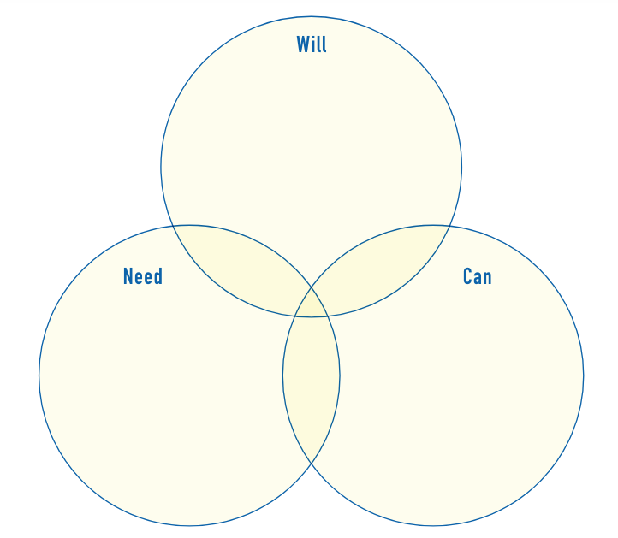

解決したい身近な課題について考えよう
WORKBOOK
：P.10
STEP2
STEP1で選んだ「違和感」をもとに、Will-Need-Canの視点で、図に
記入しましょう。
学校給食の食べ残し・
食品ロスがない状態です。
ポイント
「Can」は、自分が
得意なこと、現時点でできることだけでなく「これからできそうなこと」も OKです！
食品ロスを減らしたい
おいしいご飯を食べたい（けどお金がない）
ごみを有効活用したい
料理するのが得意
たくさん食べる
インスタで動画を挙げられる
校長先生と話せる
Notes:
STEP2では、STEP1で選んだ違和感をもとに、Will・Need・Canについて考えていきます。
【アニメーション①】
Willは、STEP1で記入した「理想の状態」です。
【アニメーション②】
Need は、「社会や個人が望んでいること（だろうと思うこと）」を思いつく限り書きます。
【アニメーション③】
Can についても、あなたができること（これからできそうなこと、できるようになりたいことでもOK）を思いつく限り書いていきましょう。
「これってこのWillには関係ないかな…」と迷うことでも、いったん書いておきましょう。

Slide 29
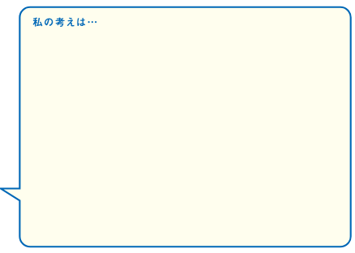
解決したい身近な課題について考えよう
WORKBOOK
：P.10
STEP3
STEP2で書いたWill-Need-Canをつかって、課題を解決するための
あなたのアイデアを書いてみましょう。
ポイント
5W1Hを意識すると、 具体的に考えやすいですよ！
学校で、給食が余ったときに
余ったおかずや牛乳を使って
お弁当やアイスクリームを
作ったらいいんじゃないかな！
放課後、必要な人が食べたり
持ち帰ったりするとか！
これを校長先生に提案したい。
・When（いつ）
・Where（どこで／どこの）
・Who（だれが／だれの）
・What（なにを）
・Why（どうして）
・How（どのように）
Notes:
STEP2で書いたWill・Need・Canを使って、どんな課題を解決できるか考えてみましょう。
考える際には、5W1Hを使ってみると、具体的に考えやすいかもしれません。
現時点では時間も情報も少ないので、すべてを考え出すのは難しいですが、練習のつもりで考えてみましょう。
【アニメーション①】
例えば、今回の例でいえば、
・When：給食が余ったときに／放課後
・Where：学校で
・Who：私たちが／子どもたちに対して／校長先生へ
・What／How：余ったおかずや牛乳をお弁当やアイスクリームにして、希望する人に配布する
・Why：おいしいご飯を食べたくても、家庭の事情などで3食しっかり食べられない子どもがいるので
といった形で考えられます。

Slide 30
解決したい身近な課題について考えよう
WORKBOOK
：P.11
STEP4
「あなたが解決したい課題」について、グループ内で共有し意見をもらおう
・誰でもわかる言葉で話す
・どうしてそう思ったのか、あなたの
体験談や感じたことなどを交えて話す
・フィードバックも前向きに受け止める
・「理解した」「共感した」という気持ち
を言葉や態度に表す
・テーマに関して「こんなWill・Need・
Canもあるのでは？」と考えながら聞く
ポイント
フィードバックの際は、特に話し手が気づいていない「得意なこと、できそうなこと（Can）」を伝えられると良いですよ！
得られた新たな視点・気づきはありましたか？
Notes:
STEP3までに考えたあなたのアイデアを、今度は周りの人に共有しましょう。
（4名程度で）
「あなたが解決したい課題」について、共有しましょう。
その後、聞き手のみなさんは、感想やフィードバックをしてください。
より、共感を得るために、話し手の生徒は以下のことを意識しましょう。
・誰でもわかる言葉で話す
・どうしてそう思ったのか、あなたの体験談や感じたことなどを交えて話す
・フィードバックも前向きに受け止める
聞き手のみなさんは、少しハードルが高いですが、ぜひ以下のことを意識してください。
・「理解した」「共感した」という気持ちを言葉や態度に表す
・テーマに関して「こんなWill・Need・Canもあるのでは？」と考えながら聞く ←ここが難しいかと思いますが、チャレンジしてみましょう。
話し手に対して「こんなことも得意じゃない？」と、話し手が気づいていない「Can」を伝えてあげる、というのも良いでしょう。
もちろん、「ニュースで見たんだけど、こんなNeedもあると思うよ」といったフィードバックもいいと思いますし、
「この部分に共感したよ」という言葉でもかまいません。
このワークで、他者の視点を入れることで新たな気づきや新たな視点を得られたら、みなさんが取り組むテーマがより共感を得られるものになるはずです。

Slide 31
あなただからこそ、できることがある
WORKBOOK
：P.11
あなた自身の経験やそこから生まれた価値観
＝あなたしか持っていない財産！
「あなただからこそ、できること」が必ずあります。
共感
「共感」を生み出し、あなたにとっても、みんなにとっても、
幸せな未来を描いていきましょう。
Notes:
ここまでみなさんは、自分の価値観や考えをもとに、「自分が取り組むテーマ」について考えてきました。
様々な社会課題に直面することで社会の価値観が変わり、本気で「社会を変えよう」「社会を良くしよう」と多くの人がチャレンジするようになり、世の中を動かしつつあります。
このワークブックを通して、あなたは自分の価値観や、大切にしたい想いに向き合ってきました。
あなた自身の経験やそこから生まれた価値観は、あなたしか持っていない財産です。
「あなただからこそ、できること」が必ずあるのです。
あなたの大切にしたい想いが、誰かと同じ想いと重なる。それが「共感」です。
そんな「共感」をこれからも生み出して、あなたにとっても、みんなにとっても、幸せな未来を描いていきましょう。

